Slide 1
ИТОГОВАЯ АТТЕСТАЦИОННАЯ РАБОТА «Модернизация предприятия с целью увеличения производственных мощностей»
Выполнил
Помыткин Григорий Александрович
Коммерческий директор ООО «РК Бриз»

Slide 2
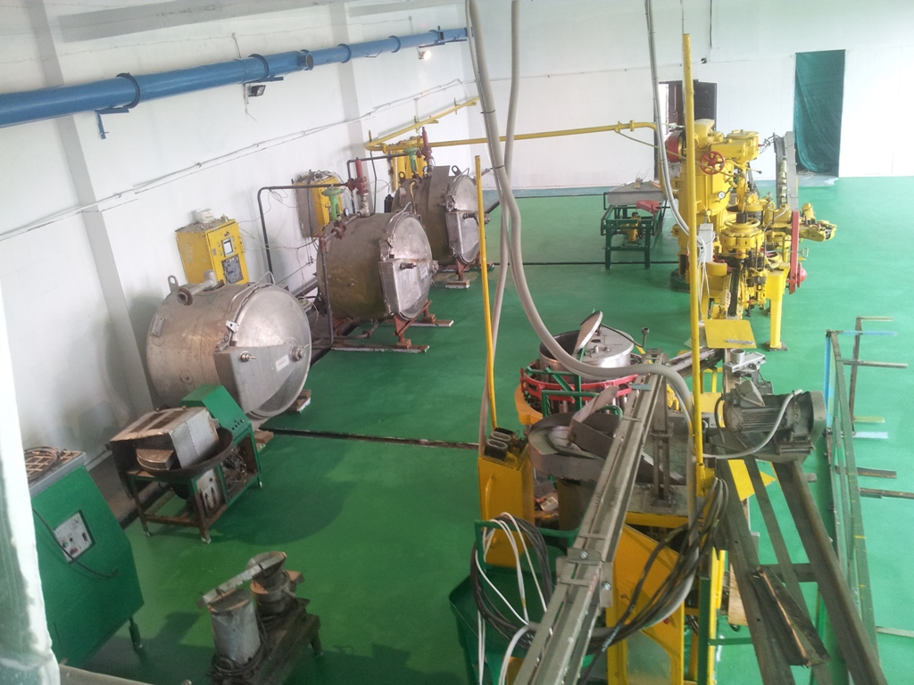
Характеристика предприятия
Компания ООО «РК Бриз» была организована в Приморском крае, поселок Шкотово в 2016г.
В 2017 году было завершено строительство и выпущена первая консервная банка
В 2018 году поступили первые предложения о заключении эксклюзивных договоров на представление и продажу нашей продукции.
С конца 2018 года продажи увеличиваются, были заключены контракты с СТМ (собственная торговая марка) и наша продукция начинает выходить за пределы приморского края.
Ко второму кварталу 2020 года компания достигла своего максимума производственной мощности. Встал остро вопрос о модернизации предприятия.

Slide 3
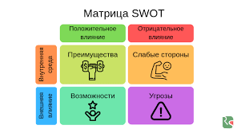
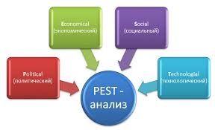
При формировании инициативы проекта был проведен анализ работающего предприятия на начало 2020 г.
SWOT анализ
Метод стратегического планирования, заключающийся в выявлении факторов внутренней и внешней среды организации и разделении их на четыре категории.
PEST анализ
это инструмент для определения стратегии компании в долгосрочном периоде. Период прогнозирования составляет от 3 до 10 лет.

Slide 4
SWOT анализ
Сильные стороны | Слабые стороны
1. Стабильно развивающаяся компания. 2. Молодой коллектив. 3. Хорошая клиентская база. 4. Аккредитованное предприятие с правом реализации своей продукции на рынках Таможенного союза и Монголии. 5. Производство находится на собственной территории есть возможность расширения производственных и складских площадей. | 1. Спрос на продукцию превышает технические возможности предприятия. 2. Нехватка складских площадей. 3. Ограниченные возможности при закупи сырья.
Возможности | Угрозы
1. Увеличение объема переработки и выпуска готовой продукции. 2. Заключение контрактов с ведущими ритейлерами Росси. 3. Прохождение аккредитации предприятия получение экспортного номера, возможность реализации продукции в КНР. | 1. Перебои с поставками сырья. 2. Нехватка квалифицированных сотрудников. 3. Высокая конкуренция на рынке.
SWOT анализ показал что компания стабильно развивается, выходит на новые рынки и сейчас настал благоприятный момент для следующего шага в развитии предприятия.
Присутствуют и слабые стороны, и угрозы, но видя их и зная о них нужно это учитывать при формировании проекта и его реализации.

Slide 5
PEST анализ
ПОЛИТИЧЕСКИЕ |  | ЭКОНОМИЧЕСКИЕ
Фактор | Вес | Фактор | Вес
Усиление контроля за перерабатывающими предприятиями в области ветеринарии (программа Меркурий). | 0,47 | Курсы основных валют. | 0,49
 | - | Кредитно-денежная политика страны. | 0,43
 | - | Стоимость энергетических ресурсов. | 0,31
СОЦИАЛЬНО-КУЛЬТУРНЫЕ |  | ТЕХНОЛОГИЧЕСКИЕ
Фактор | Вес | Фактор | Вес
Требования к качеству продукции и уровню сервиса. | 0,43 | Степень использования, внедрения и передачи технологий. | 0,39
Образ жизни и привычки потребления. | 0,30 |  | -
В первую очередь это курсы валют, как наиболее актуальный фактор, влияющий на стоимость сырья на втором месте кредитно-денежная политика страны.
Стоимость на энергоресурсы высокая это касается и электроэнергии, и дизельного топлива для котла, что влияют на конечную стоимость продукта.

Slide 6
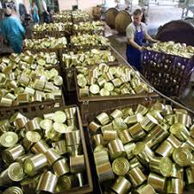
Инициация проекта
По результатам исследований динамики роста компании, ее слабых и сильных сторон, а также понимания направления дальнейшего роста и развития действующего бизнеса и потенциального рынка, можно сделать вывод - рынок динамичен, и доступ для новых компаний открыт.
Мы так же видим, что производство не может обеспечить рынок требуемым объемом продукции. В связи с работой на пределах своих возможностей.
На основании этого была сформирована цель данного проекта увеличить имеющуюся производственную мощность предприятия до возможности выпускать рыбные консервы 46 080 банок (960 ящиков) в одну смену.

Slide 7
Этапы проекта
По параметрам | Критерии успешности
По содержанию | Четкая работа всех подразделений предприятия и оборудования что позволит выпуск в одну смену 960 ящиков консервов.
По срокам | Выход на максимальный объем выпуска продукции в конце октября 2020г.
По стоимости | Стоимость проекта 18 млн. рублей. При выходи на планируемую мощность позволит увеличить прибыль предприятия.
По качеству | Стабильная работа двух линий с возможностью, при необходимости, оперативно как снижать выработку в смену так и увеличивать ее до планируемой мощности.
Так как достигнуть основной задачи возможно только при комплексном подходе то был проработаны основные этапы мероприятий.
И сформированы критерии успешности проекта.

Slide 8
Жизненный цикл проекта
2020 год месяц | Содержание
Февраль | 1. Поиск компании по установки промышленных очистных сооружений 2. Разработка проекта согласно нашим потребностям
Май | 1. Инициация проекта 2. Формирование целей 3. Создание проектной группы 4. Поиск поставщиков необходимого оборудования 5. Поиск подрядчиков
Май - Июнь | 1. Согласование сметы, сроков 2. Заключение договоров 3. Покупка и доставка оборудования 4. Начало строительных работ
Июль - Август | 1. Монтаж оборудования 2. Приемка работ по строительству склада, очистных сооружений 3. Пуско-наладка оборудования 4. Запуск второй линии 5. Завершение проекта
На основании графика реализации проекта можно выделить основные фазы жизненного цикла проекта.

Slide 9
Структурная декомпозиция работ (WBS) по этапам жизненного цикла
Для того чтобы четко контролировать процесс работ проекта, была составлена структурная декомпозиция.
Она позволяет визуализировать укрупнённые блоки всего проекта и при необходимости отслеживать выполнение или возникающие сложности в момент реализации поставленных задач.

Slide 10
Команда и заинтересованные стороны
Организационный подход данного проекта – проект в родительской организации с функциональным типом организационной структуры.

Slide 11
Финансовая привлекательность проекта
При реализации данного проекта будут выполнены основные задачи по стратегическому развитию производства. Будет достигнута максимальная производительность в рамках имеющихся площадей и сохранен баланс объем выпускаемой продукции – затраты на производство.

Slide 12
Заключение
Благодаря проектному подходу стало проста и логична схема, выстраиваемая при постановке задач их контролю и назначению ответственных. В ходе подготовки проекта были создана рабочая группа, которая в процессе формирования и реализации этих задач превратилась в команду готовую к достижению цели и получению результата.
Сегодня можно смело сказать, что проект завершен и основная цель достигнута.

